Slide 1
ES 在多维分析中的
使用
李峰

Slide 2
提纲
词汇解释
互联网广告介绍
业务模型及处理架构
选择ES动机
ES查询运维tips
案例分析

Slide 3
词汇解释
metric（指标）: metric is simply the name of a quantitative（可量化） measurement
dimension or tags or labels（纬度）: describe metric that what is being measured
多维分析——多个角度衡量指标数据
体重 —— 指标
人的体重—— 人即纬度
男人的体重 —— 男性，人即描述指标体重的两个纬度

Slide 4



互联网广告

Slide 5
计算广告
广告效果可衡量
曝光，点击，频次，ta，iGRP......
广告投放可定向
地域，年龄，频道

Slide 6
业务模型
广告监测 — 提供广告投放效果报告
1. 每小时分媒体广告曝光,独立曝光
2. 每天分媒体分地域广告曝光,独立曝光
3. 每周分广告位广告曝光,独立曝光
……….

Slide 7
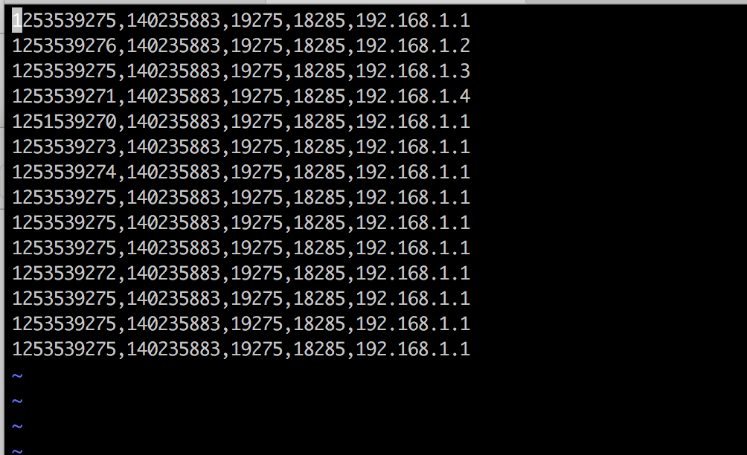
数据采集
1. SDK
2. 嵌代码：http://xxxxx?a=123,b=i23,c=....

Slide 8
数据模型
时间 | cookie | 媒体 | 广告位 | IP
1476877098 | 127302nide | 13 | 13819 | 192.10.8.172
147687730 | nidaoee124 | 12 | 14150 | 192.10.5.32
指标 ：曝光
纬度：时间（小时，天，周）
cookie
媒体
广告位
城市

Slide 9
多维分析解决方案
从最细纬度实时计算所需统计结果
预计算
典型应用： apache kylin（cube）
问题：数据膨胀
例如：3个纬度，数据最大扩大2 * 2 * 2 = 8 倍

Slide 10
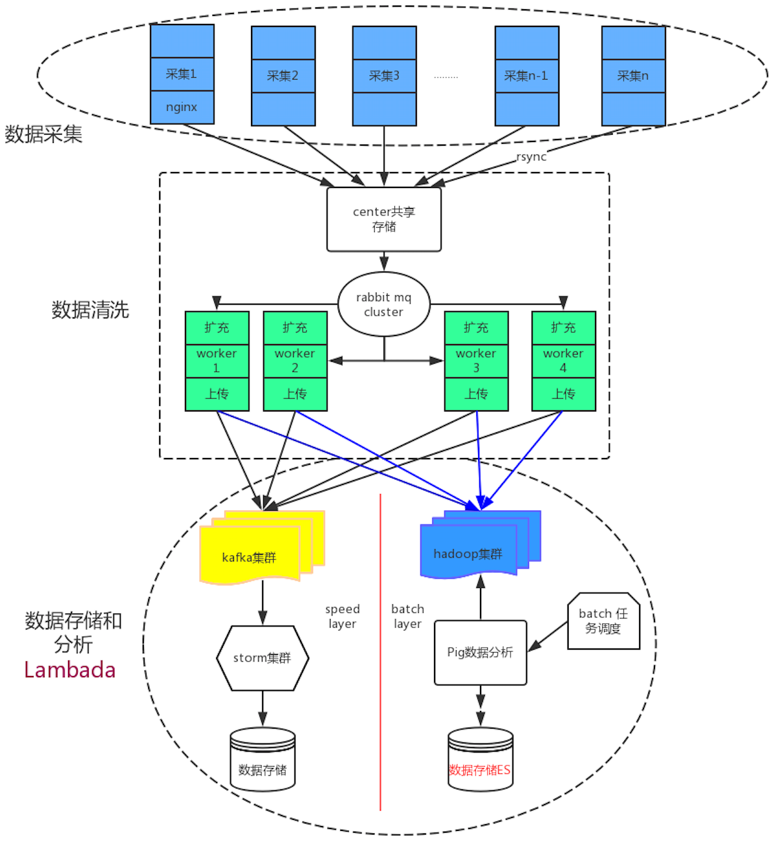
数
据
处
理
架
构

Slide 11
为什么选择ES
旧方案： mysql存储
一个项目一个数据库
一个纬度一张表
缺点：
项目数据分布不均衡，运维难度大（项目id区分不同mysql server）
表结构不灵活（新增指标）
冷热数据并未区分，过期数据不能及时下线
数据量大（一天聚合后的数据1000万）

Slide 12
ES特点
概念和数据库类似
每列数据都有索引
冷热数据区分，按时间建index，冷数据及时下线
type 可以动态添加新的字段
减小运维成本

Slide 13
ES查询运维tips
结构化查询
特点：查找精确值，不需要打分（filter context）
1.x：区分 boolfilter 和 and or not filter（bitsets）
2.x: 只有 bool filter
indices.queries.cache.size defaults to 10%.

Slide 14
同一索引不同类型下同名字段的映射冲突
media字段在不同type类型不一样： integer和long
解决方案：
1. 预定义每一种type和每个字段
2. dynamic templates
“match_mapping_type”，"match": “long_*" "unmatch": "*_text",

Slide 15
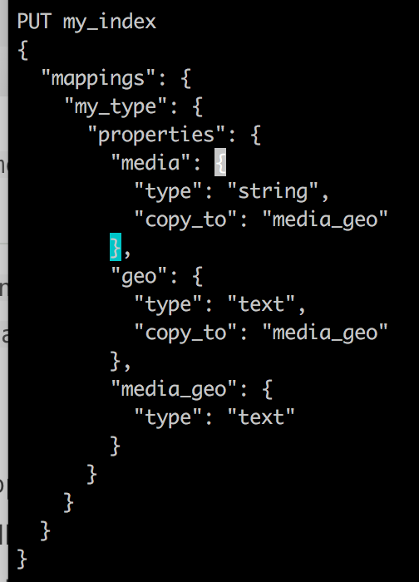
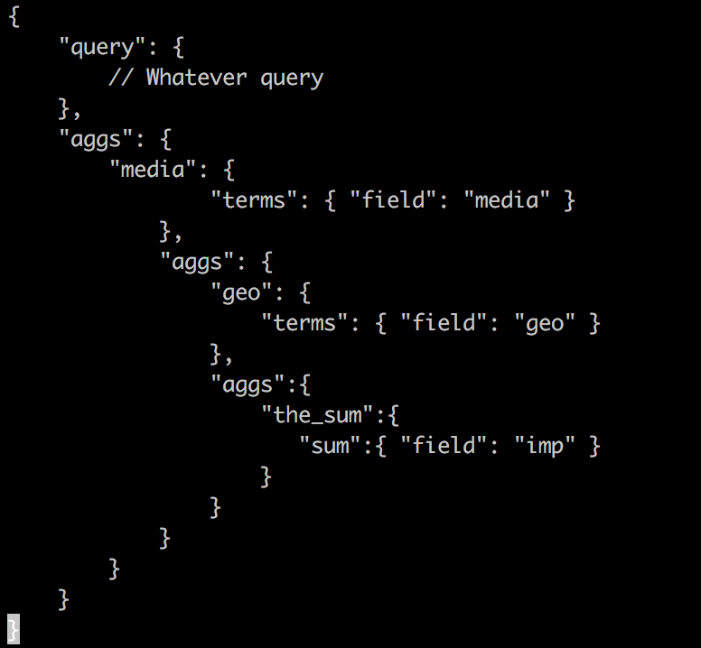
多列聚合
场景：一段时间媒体地域维度组合的曝光报表
多维聚合查询：
建议：
copy_to

Slide 16
指标数据 index 设置为 no，聚合操作不起作用
fielddata 和 docvalue
注：分析后的string不可以使用docvalue
大量的聚合操作导致内存OOM
indices.fielddata.cache.size
indices.breaker.fielddata.limit

Slide 17
集群运维Tips
不同业务共享ES集群
异构服务器配置
（SSD 和普通硬盘，32G和64G）
冷热数据区分
数据分三类：不再使用、频率较低、频率较高
机架感知
不同的shard分配在不同的rack

Slide 18
shard 分配方式
shard分配感知 （数据可靠性）
./bin/elasticsearch --node.rack_id rack_one -node.data hot
cluster.routing.allocation.awareness.attributes: rack_id
2. shard分配过滤 (热数据的机器不允许rebanlance)
cluster.routing.allocation.include/require/exclude.{attribute}
PUT index_1610/_settings {"index.routing.allocation.include.data": "hot"}

Slide 19
读写分离
主从shard迁移到不同的node上
POST /_cluster/reroute
2. 指定查询节点
post /_search?preference=_replica:

Slide 20
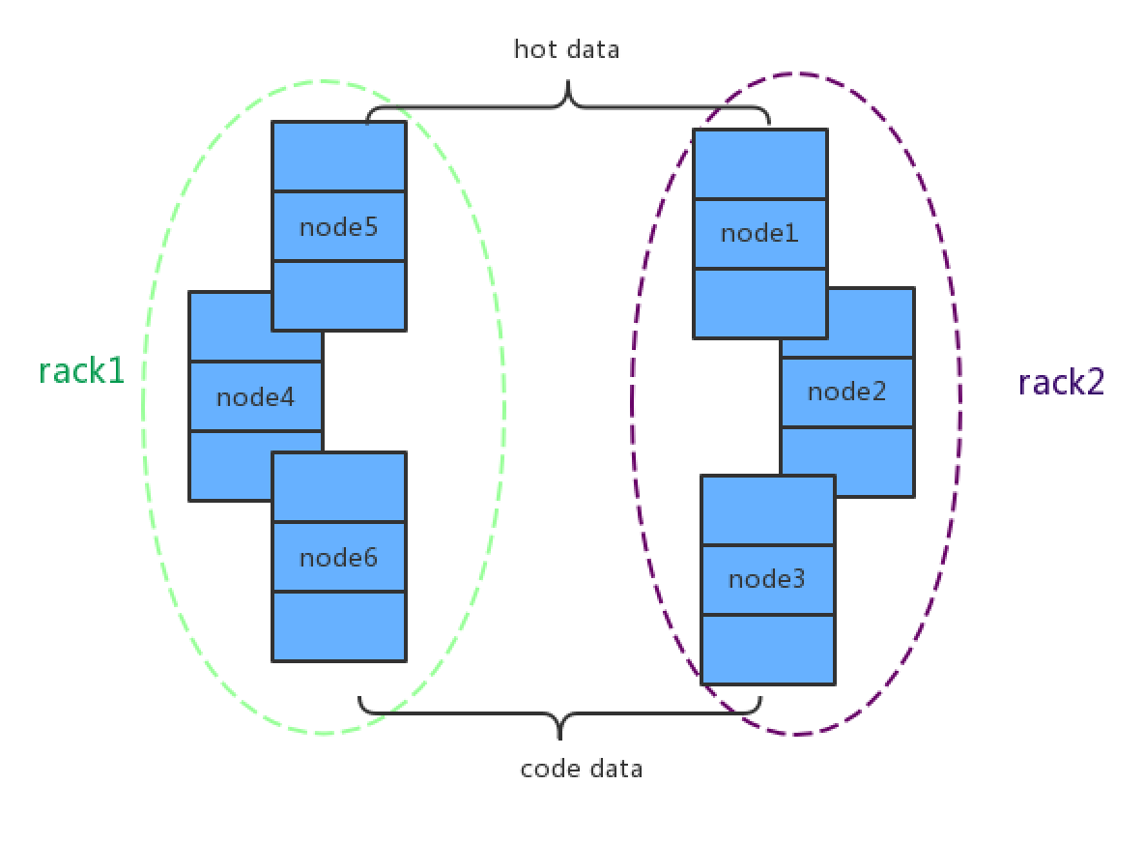
ES集群划分状态
集群划分（78台）
rack1 和rake2
hot cold data

Slide 21
案例分析讨论
实时数据的多维分析
需求：支持多个纬度的聚合
数据量：每小时1000万数据
时间序列的存储分析
Druid，Opentsdb，Prometheus…….

Slide 22
参考
https://www.elastic.co/blog/all-about-elasticsearch-filter-bitsets
https://www.elastic.co/guide/en/elasticsearch/reference/current/mapping.html#field-conflicts
https://www.elastic.co/guide/en/elasticsearch/reference/current/fielddata.html
https://www.elastic.co/guide/en/elasticsearch/guide/current/_limiting_memory_usage.html
https://www.elastic.co/guide/en/elasticsearch/reference/2.1/search-request-preference.html
https://www.elastic.co/guide/en/elasticsearch/reference/2.1/cluster-reroute.html
https://www.elastic.co/guide/en/elasticsearch/reference/2.1/shard-allocation-filtering.html

